Slide 1
DIAGNÓSTICO POR IMAGEN
CARLOTA NAVARRO JOVEN
Imagen autorizada por el Dr. Jover
Departamento de Enfermedades Infecciosas – Hospital Universitario de San Joan d’Alacant

Slide 2
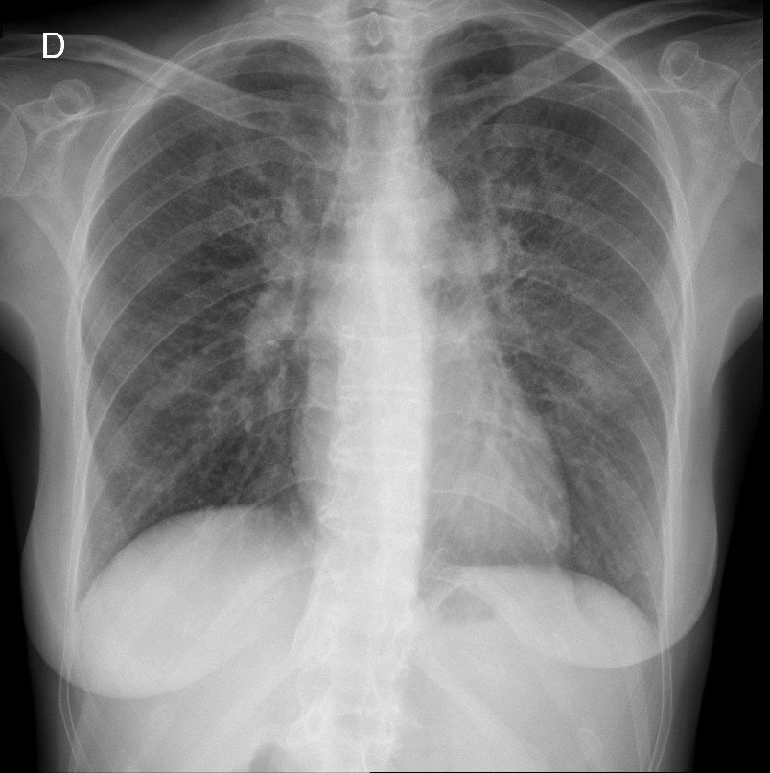

Slide 3
PRESENTACIÓN CASO CLÍNICO
Mujer de 49 años que acude a Urgencias por cuadro febril de 14 días de evolución, acompañado de disnea.
Diagnosticada de infección por VIH. Abandona el tratamiento antirretroviral en 2015
Datos relevantes en la analítica:
Linfocitos CD4+ : 21/mm³
CV : 549.000 copias/mm³
¿Principal sospecha en un paciente de estas características?

Slide 4
DIAGNÓSTICO DE SOSPECHA:
NEUMONÍA POR P. JIROVECII
(Posteriormente se confirma este diagnostico mediante un análisis del BAL)

